Slide 1
精讲9，10 动词变形
4.1第一节 日译汉

Slide 2
4.1.1一、词汇考察型
动词变基本形

Slide 3
はたらきます | 働きます | 【动1】 | 工作
はじめます | 始めます | 【动2】 | 开始
おわります | 終わります | 【动1】 | 结束
おきます | 起きます | 【动2】 | 起床
ねます | 寝ます | 【动2】 | 睡觉
べんきょうします | 勉強します | 【动3】 | 学习
あります |  | 【动1】 | 有，在
やすみます | 休みます | 【动1】 | 休息
いきます | 行きます | 【动1】 | 去
きます | 来ます | 【动3】 | 来

Slide 4
 | あ段 | い段 | う段 | え段 | お段
あ行 a | あ ア a | い イ I | う ウ u | え エ e | お オ o
か行 k | か カ ka | き キ ki | く ク ku | け ケ ke | こ コ ko
さ行 s | さ サ sa | し シ shi | す ス su | せ セ se | そ ソ so
た行 t | た タ ta | ち チ chi | つ ツ tsu | て テ te | と ト to
な行 n | な ナ na | に ニ ni | ぬ ヌ nu | ね ネ ne | の ノ no
は行 h | は ハ ha | ひ ヒ hi | ふ フ fu | へ ヘ he | ほ ホ ho
ま行 m | ま マ ma | み ミ mi | む ム mu | め メ me | も モ mo
や行 y | や ヤ ya | い イ yi | ゆ ユ yu | え エ e | よ ヨ yo
ら行 r | ら ラ ra | り リ ri | る ル ru | れ レ re | ろ ロ ro
わ行 w | わ ワ wa | い イ i | う ウ u | え エ e | を ヲ wo
Notes:
大家看一下 这是我们最初学的五十音图 为什么 老师让大家 横竖倒背如流 从今天起就派上用场了 masu型 是我们初级阶段 会话中要用到的句尾 但是它并不是 这个词的原来的样子 我们必须把它打成原型 看清他 还能够 在万千变化中用对 看一下 所有动词的原型 最末假名都在 u段

Slide 5
あら
洗います
行きます
話します
待ちます
死にます
遊びます
休みます
終わります
洗う
行く
話す
待つ
死ぬ
遊ぶ
休む
終わる
い
4.1.2二、语法句型考察型
い段←う段
はな
＋ます
ま
动词1
し
あそ
やす
お
Notes:
左边是我们学过的动词的masu型 右边是今天要学习的动词原型 你看一下 能不能发现 从右边是怎么变成左边的 是由词尾的u段 变成i段+masu 变化而成的 这种变化规律的词 我们叫动词1

Slide 6
み
み
見ます
寝ます
起きます
見る
寝る
起きる
ね
ね
お
お
去掉“る”直接+ます
动词2

Slide 7
动1与动2的区分
以“る”结尾
る前面的假名在
い段 え段 为动词2
反之为动词1
食べる
終わる
しゃべる
とる
动2
动1
动2
动1
帰る かえる 动词1
入る はいる 动词1

Slide 8
べんきょう
勉強します
仕事します
出張します
旅行します
勉強する
仕事する
出張する
旅行する
しごと
き
来ます
来る
しゅっちょう
く
りょこう
する去掉+ します
动词3
Notes:
去掉 suru 或者 simasu 就是汉字 这类也叫动名词

Slide 9
变原形
はたらきます | 働きます | 【动1】 | 工作
はじめます | 始めます | 【动2】 | 开始
おわります | 終わります | 【动1】 | 结束
おきます | 起きます | 【动2】 | 起床
ねます | 寝ます | 【动2】 | 睡觉
べんきょうします | 勉強します | 【动3】 | 学习
あります |  | 【动1】 | 有，在
やすみます | 休みます | 【动1】 | 休息
いきます | 行きます | 【动1】 | 去
きます | 来ます | 【动3】 | 来

Slide 10
为什么要变成基本形
ます→ 敬体 结句
基本形→ 簡体 接续
…は 基本形 ことができます （表示能力）
…は 基本形 ことです （谓语动词名词化）
…基本形 前に （在~之前）
…基本形 と 思います （思考内容 我想 我认为）
…基本形 と 言いました （转述）

Slide 11
ことが できます （会）
V基本形
ことです （谓语为动作）
前に （在~之前）

Slide 12
V基本形+ことが できます 表示能力
史密斯会弹琴
ひ
スミスさんは ピアノを弾きます
ことが できます。
スミスは ピアノを 弾く ことが できます。

Slide 13
小森会做中国菜吗
森さんは 中華料理 を 作ります
ことが できます
ちゅうかりょうり
つく
森さんは 中華料理を 作る ことが できますか。
ーーはい、できます。

Slide 14
形式名词
くるま
うんてん
小野さんは 車を 運転する ことが できます。
小野さんは 車の 運転 が できます。
名詞

Slide 15
V基本形 ＋ ことです 谓语是动作，行为
我的情趣爱好是唱歌
私の趣味は 歌 です。
歌を 歌います
しゅみ
うた
うた
私の趣味は 歌を 歌う ことです。

Slide 16
ゆめ
がいこく
はたら
私の 夢は 外国で （働きます→ ）ことです。

Slide 17
V基本形+前に、〜 在…之前
まえ
来之前请打个电话
まえ
こちらへ （きます→ くる ）前に、 電話を かけ てください。

Slide 18
每天睡前淋浴
ね
毎日、（寝ます→ ）前に、シャワーを 浴びます。

Slide 19
小句（简体）と 思います
（说话人 第一人称 的思考内容）
我想小李马上就来
李さんは もう すぐに 来る と 思います。

Slide 20
我想田中不会来了
田中さんは （来ます 来る→ ）と 思います。
我认为这本书有意思
この 本は （おもしろいです→ ）と 思います。

Slide 21
小句（简体）と 思いました
と 思っています
（可表示说话人以外的 第二 ，三人称的思考内容）
小马想去日本
馬さんは 日本へ 行きたい と 思っています。

Slide 22
い
小句（简体）と 言いました
（转述）
老陈说要去参加联欢会
い
い
陳さんは パーティー に 行く と言いました。

Slide 23
て 形变形法则

Slide 24
一类动词
う
つ って
る
二类动词
る＋て
く いて
ぐ いで
三类动词
来る きて
する して
ふ
む んで
ぬ
特殊：
行く 行って
す して

Slide 25
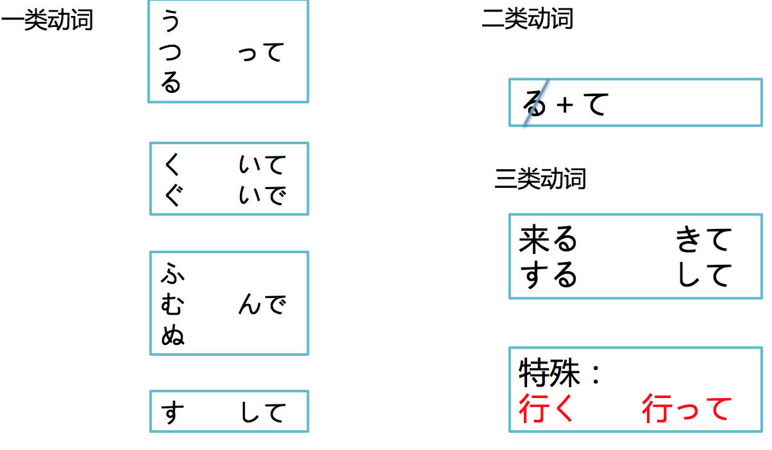
と
飛ぶ
急ぐ
話す
わたる
歩く
開ける
卒業する
来る
して
って
んで
いで
いて
きて
る＋て
いそ
はな
ある
あ
そつぎょう
く

Slide 26
と
飛ぶ
急ぐ
話す
わたる
歩く
開ける
卒業する
来る
して
って
んで
いで
いて
きて
る＋て
いそ
はな
ある
あ
そつぎょう
く

Slide 27
为什么要变成 て形

Slide 28
て
V てから V（动作相继发生）
V てください（请求别人做某事）
ています（动作正在进行、结果状态持续）
てもいいです（许可）
V て V（动作相继发生）
てはいけません（禁止）

Slide 29
て
V てから V（动作相继发生）
V てください（请求别人做某事）
ています（动作正在进行、结果状态持续）
てもいいです（许可）
V て V（动作相继发生）
てはいけません（禁止）

Slide 30
动 て 动 【动作相继发生】
昨天去商场
买东西
きのう
い
かいもの
昨日 デパートへ行きます。
買い物します。
昨天去商场买东西了
昨日 デパートへ 行って，買い物しました。

Slide 31
回家(然后）做作业。
しゅくだい
かえ
家へ帰る 宿題をします。
って

Slide 32
去图书馆，借书，然后回家
図書館へ行く
本を借りる
家へ帰る
としょかん
い
か
かえ
図書館へ 行って、本を借りて、 家へ帰ります。

Slide 33
早上，起床吃早饭
あさ
お
はん
た
朝、起き（ ）、ご飯を食べます。
て

Slide 34
て
V てから V（动作相继发生）
V てください（请求别人做某事）
ています（动作正在进行、结果状态持续）
てもいいです（许可）
V て V（动作相继发生）
てはいけません（禁止）

Slide 35
动 てから 动 【动作相继发生】
吃完午饭后出门
ひる
た
で
昼ごはんを 食べてから 出かけます。
で

Slide 36
听完广播后睡觉
ラジオを聞く。 寝る
き
ね
ラジオを聞いてから 寝ます。

Slide 37
区别
V て V ：可以多次使用 时间间隔短
V てから V： 不可以多次使用 语感上稍有时间间隔 有
条件性 翻译成“…后”
図書館へ 行って、本を借りてから、 家へ帰ります。

Slide 38
まいあさ
毎朝、 ６時に起きて、ジョギングをします。每天早上起床慢跑
コーヒーを飲んでから、会社へ行きます。喝完咖啡后去公司
の
かいしゃ

Slide 39
て
V てから V（动作相继发生）
V てください（请求别人做某事）
ています（动作正在进行、结果状态持续）
てもいいです（许可）
V て V（动作相继发生）
てはいけません（禁止）

Slide 40
V て ください
请求某人做某事
请 在这里 写上住址和姓名
ここに
住所と名前を書きます（書く）。
ください
じゅうしょ
なまえ
か
ここに 住所と名前を書いて ください。

Slide 41
请 用航空方式 邮寄包裹
航空便で
荷物を送ります（送る）
ください
こうくうびん
にもつ
おく
航空便で 荷物を送って ください

Slide 42
日本語で （ ）ください
A.話す B.話しで C.話して D.話ないで
はな

Slide 43
を ください 请给我
て ください

Slide 44
て
V てから V（动作相继发生）
V てください（请求别人做某事）
ています（动作正在进行、结果状态持续）
てもいいです（许可）
V て V（动作相继发生）
てはいけません（禁止）

Slide 45
V て います 「①正在进行」
小野看报纸
小野正在看报纸
しんぶん
よ
小野さんは 新聞を 読みます。（読む）
小野さんは 新聞を 読んで います。

Slide 46
小森 正在工作
しごと
森さんは 仕事を します。
しています。

Slide 47
太郎正在喝咖啡
の
太郎さんは コーヒーを 飲みます。（飲む）
太郎さんは コーヒー を（ ）
飲んでいます

Slide 48
太郎正在吸烟
す
太郎は タバコを （吸う→ ）ています。

Slide 49
V ています 「②结果状态」
小森有辆车
くるま
も
森さんは 車を 持っています。
住在日本
す
日本に 住んでいます。

Slide 50
し
李さんを知っていますか。
ーー いいえ、知りません。
认识小李吗？
不，不认识

Slide 51
て
V てから V（动作相继发生）
V てください（请求别人做某事）
ています（动作正在进行、结果状态持续）
てもいいです（许可）
V て V（动作相继发生）
てはいけません（禁止）

Slide 52
V てもいいです
表示许可
在家工作
在家工作也可以
いえ
しごと
家で 仕事をします
家で 仕事を してもいいです。

Slide 53
か
じてんしゃ
自転車を （借りる→ ）てもいいですか。

Slide 54
这里可以拍照吗？
しゃしん
と
ここで 写真 を 撮ってもいいですか。
（はい）、いいです。
いいですよ。
いいえ、撮ってはいけません。
と

Slide 55
V てはいけません
表示禁止
飞机上禁止吸烟
ひこうき
す
飛行機で タバコを 吸います。
飛行機で タバコを 吸ってはいけません。

Slide 56
可以在教室里吃东西吗
不可以
たべもの
た
教室で 食べ物を 食べ（ ）か
いいえ、食べ（ ）
A ．てはいけません B．てください C．てもいいです

Slide 57
【禁止停车🚫】
くるま
と
車を （ ）は いけません。（止めます）

Slide 58
ない 形变形法则

Slide 59
ない形 否定形
③
①
か
动词1 書きます 書く
飛びます 飛ぶ
書か＋ない
飛ば＋ない
と
あ段＋ ない

Slide 60
た
动词2 食べます 食べる
見ます 見る
み
＋ ない
き
动词3 来ます くる こない
します する しない

Slide 61
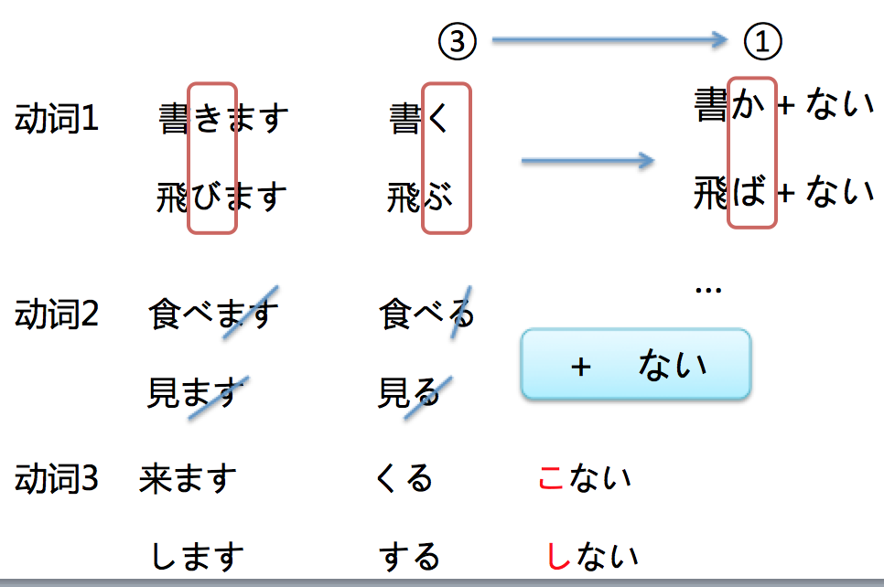
た
待ちます 待つ
読みます 読む
売ります 売る
話します 話す
忘れます 忘れる
心配します 心配する
食べます 食べる
よ
う
はな
わす
しんぱい
た

Slide 62
た
待ちます 待つ
読みます 読む
売ります 売る
話します 話す
忘れます 忘れる
心配します 心配する
食べます 食べる
待たない
読まない
売らない
話さない
忘れない
心配しない
食べない
よ
う
はな
わす
しんぱい
た

Slide 63
为什么要变成 ない形

Slide 64
ない
なければなりません（必须）
なくてもいいです（不~也可以）
ないで ください（请不要~）

Slide 65
ないで ください 否定的命令
请别忘了 房间的钥匙
へや
かぎ
わす
部屋の 鍵を 忘れる
ないで ください
部屋の 鍵を 忘れ ないで ください。

Slide 66
请不要喝太多酒。
さけ
おお
の
お酒を 多く 飲みます
ないでください
お酒を 多く 飲まないで ください。

Slide 67
なければ なりません 必须
今天晚上必须早点回家
はや
かえ
今日は 早く 帰ります。（帰る）【动1】
なければなりません
かえ
今日は 早く 帰ら なければなりません。

Slide 68
回家之前必须做完
かえ
まえ
お
帰ります 前に 終わります なければなりません

Slide 69
回家之前必须做完
かえ
まえ
お
帰ります 前に 終わります なければなりません
帰る前に、終わらなければなりません。

Slide 70
なければ なりません 必须
ないと いけません
ないと いけない

Slide 71
なくても いいです 不做某事也可以
てもいいです 许可
すわ
ここに 座ります（座る）→ てもいいですか

Slide 72
明天不加班也可以
ざんぎょう
明日は 残業します（残業する）
なくても いいです。
あした
ざんぎょう
明日は 残業し なくても いいです。

Slide 73
た 形变形法则
て 形变形法则

Slide 74
一类动词
う
つ った
る
二类动词
る＋た
く いた
ぐ いだ
三类动词
来る きた
する した
ふ
む んだ
ぬ
特殊：
行く 行った
す した

Slide 75
为什么要变成 た形

Slide 76
た
た ことがあります（曾经~过）
た 後で（~之后）
た ほうがいいです（最好~）
…たり…たり します（列举）

Slide 77
た ことがあります （曾经~过）
你去过北京吗
い
北京に （行く→ ）ことがありますか
ーーいいえ、一度も （行く→ ）ことがありません。
ーーいいえ ありません。
いちど

Slide 78
あと
た 後で （~之后）
公司下班后去喝酒
かいしゃ
お
あと
の
会社が （終わる→ ）後で、飲みに行きます。
看完电影后吃饭
えいが
はん
み
あと
た
映画を（見る→ ）後で、ご飯を食べます。

Slide 79
ね
よ
まえ
V 基本形
名 の
寝る前に、本を読みます。
仕事の前に、準備をします。
＋ 前に
しごと
じゅんび
しごと
Vた
名 の
あと
えいが
＋ 後で
仕事の後で、映画を見ます。

Slide 80
た ほうが いいです （两者选择，表建议）
还是多吃蔬菜好
やさい
た
もっと 野菜を 食べた ほうが いいです。
酒店还是先预约为好
よやく
ホテルを （予約する→ ）ほうがいいです。

Slide 81
形容詞 ほうが いいです （两者选择，表向别人建议）
旅行行李还是轻一点好
りょこう
にもつ
かる
旅行の荷物は 軽い ほうがいいです。
公园还是安静一点好
しず
こうえん
公園は 静かな ほうがいいです。

Slide 82
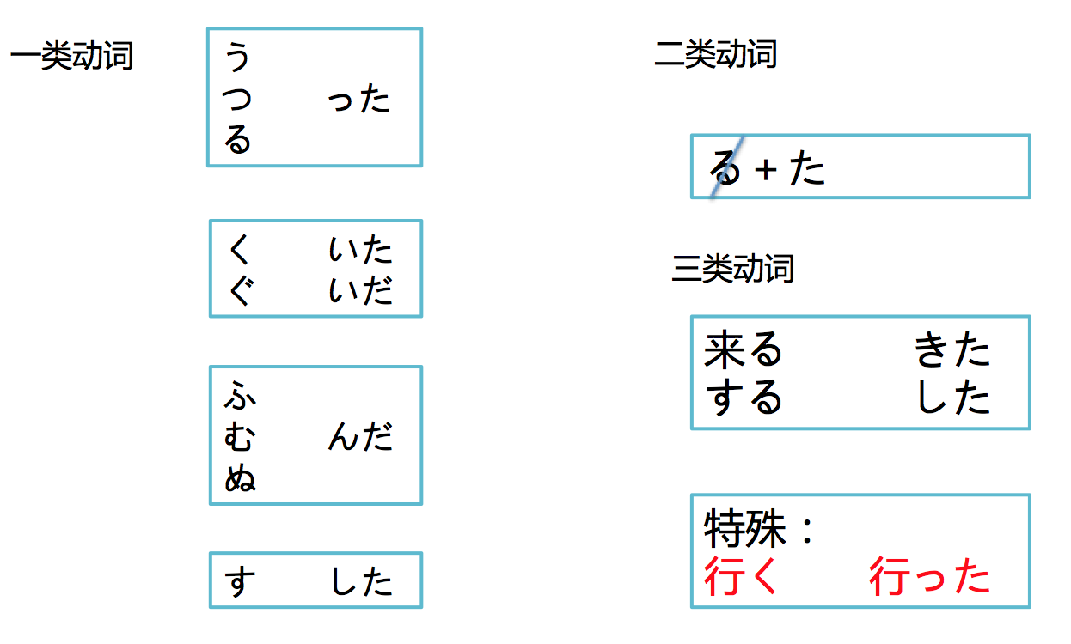
Vたり Vたり します （ 列举）
周末或节假日，小野女士有时候去散步，有时候去买东西。
さんぽ
かいもの
い
小野さんは 休みの日、散歩したり、買い物に 行ったり します。

Slide 83
吉田先生，星期天在家都做什么？
吉田さんは 日曜日には 何を しますか。
ーー部屋を（掃除する→ ）、（洗濯する→ ）します。
打扫打扫房间，洗洗衣服
そうじ
せんたく

Slide 84
形容词1 かったり 形容词1 かったり です
形容词2 だったり 形容词2 だったり です
名 だったり 名 だったり です
（状态或状况有多钟可能，形容词一般为反义词）
飞机票有时贵有时便宜
ひこうき
飛行機のチケートは （高い→ ）（やすい→ ）です。

Slide 85
根据时间 这个公园有时候寂静，有时候热闹
この公園は 時間に よって、 （静か→ ）（にぎやか→ ）
です

Slide 86
动词
 | ます | て | ない | た
する | します | して | しない | した
くる | きます | きて | こない | きた
动2 | る+ます | る+て | る＋ない | る＋た
动1 | ③→②＋ます | う つ る→って ふ む む→んで く、く→いて／いで す→して | ③→①＋ない | う つ る→った ふ ぬ む→んだ く、く→いた／いだ す→して

Slide 87
练习
かぶき
み
１）歌舞伎を （見る→ ）ことが あります。
２）シャワーを（浴びる→ ）から、プールに 入ってください
３）暗いですね。電気を（つける→ ）ましょう。
４）お酒を たくさん （飲む→ ）ないほうが いいです。
５）ご飯を （食べる→ ）後で、部屋を 掃除します。
あ
くら
でんき
そうじ

